Slide 1
BILANCIO CONSUNTIVO ANNO 2015
Associazione Turistica Pro-Loco di Brancaleone
C.F. 90027000802 Sede legale in via C.so Umberto I°- 89036 (RC)
“Biblioteca Comunale Cesare Pavese”
Tel. 347-0844564-3202181578
E-mail proloco.brancaleone2011@hotmail.it
PEC proloco.brancaleone2011@pec.it

Slide 2
INDICE
PREMESSA
PIANO ATTUATIVO
ELENCO 1 MANIFESTAZIONI
ELENCO 2 MANIFESTAZIONI
ELENCO 3 MANIFESTAZIONI
ELENCO 4 MANIFESTAZIONI
ELENCO 5 MANIFESTAZIONI
ATTIVITA’ E RISULTATI RAGGIUNTI
GALLERIA FOTOGRAFICA 1
GALLERIA FOTOGRAFICA 2
TABELLA BILANCIO CONSUNTIVO ANNO 2015
GLI ALLEGATI:
VERBALE APPROVAZIONE BILANCIO CONSUNTIVO DELL’ASSEMBLEA DEI SOCI
VERBALE APPROVAZIONE BILANCIO CONSUNTIVO DEL COLLEGIO DEI REVISORI DEI CONTI

Slide 3
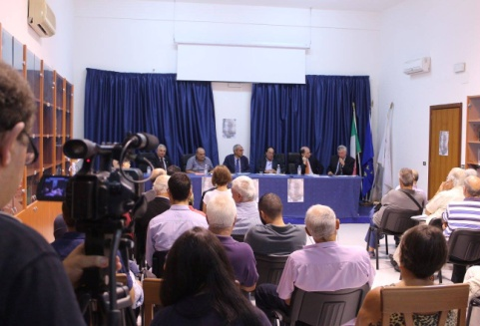
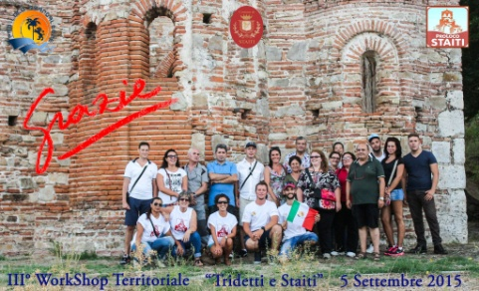
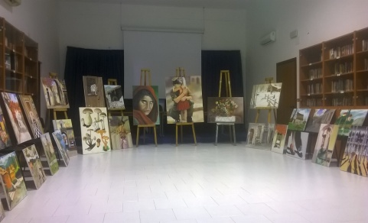
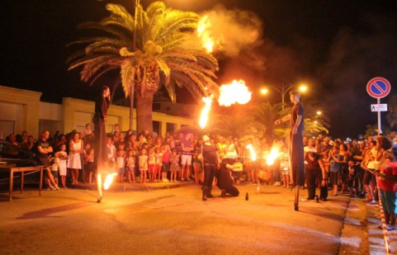
PREMESSA
ARCHIVIO FOTOGRAFICO
Nell’anno appena trascorso la Pro-Loco di Brancaleone ha realizzato delle iniziative che si era posta di realizzare come da previsione nell’anno precedente. Tutto questo con la caparbietà di sempre che ha contraddistinto i quattro anni di operato dell’Associazione
Il programma ci ha consentito di misurarci con le realtà del territoriali, sperimentando anche nuove forme di cooperazione, coordinazione e organizzazione.
In coerenza con il contesto sociale, le manifestazioni hanno dato un input fondamentale per lo sviluppo di nuove forme di turismo sostenibile nell’interesse della popolazione locale e di tutte le risorse locali presenti, promuovendo non solo la storia, la cultura, la gastronomia, l’arte e le peculiarità naturalistiche e paesaggistiche, ma il territorio in senso più esteso.
Le difficoltà economiche riscontrate durante l’anno appena trascorso hanno certamente influito molto sulle scelte e sull’organizzazione degli eventi, ma a prevalere su tutto è stata la forza di volontà e la voglia di crescere in questo cammino fatto di tanto amore per nostro paese e territorio.
Fondamentali sono stati i vari riconoscimenti delle Istituzioni locali, i quali, hanno accolto le nostre iniziative positivamente, dando prova della nostra efficiente operosità nel campo socio-culturale
1

Slide 4
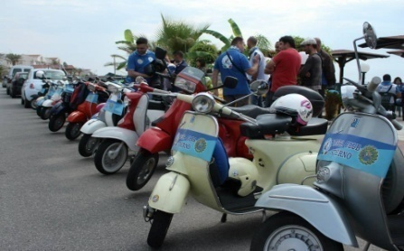
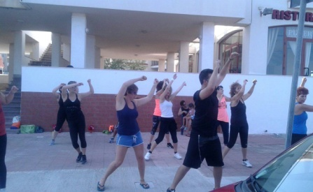
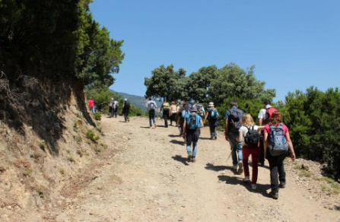
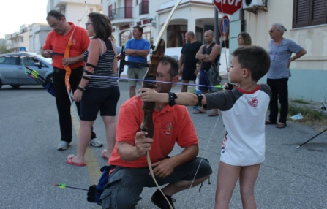
Piano attuativo
Da Gennaio a Dicembre 2015, abbiamo spalmato le nostre attività in modo da garantire la partecipazione a tutte le categorie sociali del territorio coinvolti direttamente in ogni modo, salvaguardando anche il carattere culturale delle festività tradizionali che durante l’anno scandiscono la vita dei nostro paese, ancora fortemente radicato nella cultura anticha, simbolo dell’identità più vera delle nostre radici.
Rilevante è stata anche la creazione di reti di coordinamento e cooperazione con altre Associazioni del territorio, che ci ha permesso all’interno delle nostre attività promosse, di realizzare eventi condivisi, con le associazioni coinvolte in prima linea. Questo, ha sicuramente stimolato tutti questi soggetti attivi nell’associazionismo.
Particolarmente importanti sono stati i rapporti istaurati e consolidati con le Pro-Loco dei comuni limitrofi : Staiti-Bruzzano-Ferruzzano che hanno dato un enorme supporto logistico ed organizzativo agli eventi di tipo “itinerante”, sostenuti e realizzati nonostante le difficoltà economico/finanziarie, riuscendo così a dimostrare ancora una volta, l’anima e l’essenza più vera delle Pro-Loco che operano in totale autonomia e sinergia fra di loro, senza l’aiuto di fondi pubblici o privati.
Il tutto per amore del territorio, della sua storia e della sua cultura.
2

Slide 5
Elenco 1 manifestazioni
3^ Edizione “Carnevale a Brancaleone”
Una dedicata ai bambini e ragazzi che si è tenuta in una delle principali piazze del centro “Piazza Municipio” luogo di incontro e di manifestazioni in ogni stagione. Durante la giornata grazie anche alla collaborazione con la Parrocchia di San Pietro Apostolo si è organizzato: Giochi gonfiabili per bambini, concorso “Tu che maschera Sei” (1^ Edizione), attività ludico-ricreative, canti e balli, giochi antichi, Degustazioni dolci tipici, con il gruppo parrocchiale e animatori che assieme ha realizzato una sagra delle Zeppole per l’occasione. Un esempio proficuo di collaborazione e unione, che ha animato una giornata all’insegna del divertimento e del diritto all’infanzia.
2^ Edizione “Giornate dello Sport”
La seconda edizione quest’anno realizzata senza alcun finanziamento pubblico, ha visto una nove giorni di attività e discipline nella nostra cittadina, sono state infatti coinvolte tutte le realtà sportive del nostro comune e dei paesi limitrofi. Calcio, Calcetto a 5, Palestra Fitness,Tiro con l’Arco, Softair, giochi antichi, Bioenergetica,Trekking e Capoeira, sono stati offerti alla cittadinanza ed ai turisti presenti (gratuitamente) come momenti di aggregazione sociale e condivisione di interessi ed hobby.
PRESETAZIONE LIBRI, E CONVEGNI
La nostra Associazione sensibile e protesa al rilancio culturale ha sempre dato ampio spazio agli autori che hanno via via nel tempo manifestato l’interesse di presentare le proprie opere nella nostra cittadina, in particolare sono gli autori locali che per noi rappresentano un motivo di orgoglio, a loro infatti è stata data l’opportunità di servirsi della nostra esperienza maturata nel tempo per presentare le proprie opere letterarie. Un motivo anche per far conoscere la Biblioteca Comunale sita in centro città che rappresenta un polo culturale molto importante. Anche Convegni, Incontri e dibattiti sono stati patrocinati, ospitati e organizzati durante l’anno trascorso, con un ottimo riscontro da parte dei media locali e del pubblico.
ESCURSIONI E VISITE GUIDATE:
Durante l’estate abbiamo anche organizzato alcune giornate culturali come per le visite guidate al borgo antico di Brancaleone Vetus, che hanno registrato un successo senza precedenti grazie all’intensa promozione del nostro patrimonio storico e naturalistico maturata nel tempo e fatta conoscere con ogni mezzo. Particolare attenzione abbiamo rivolto al Borgo antico di Brancaleone, alle sue bellezze paesaggistiche e storiche di questo luogo, che ha visto l’interesse di Turisti e vacanzieri di tutto il comprensorio Reggino con particolare riferimento anche a gruppi di giovani di provenienza internazionale, i quali hanno potuto ammirare i tesori del borgo mediante le nostre guide. Ottimo riscontro di presenze perlopiù dei vacanzieri presenti nella nostra cittadina, ma anche gruppi organizzati provenienti dai paesi limitrofi.
3

Slide 6
Elenco 2 manifestazioni
Progetto Kalabria Experience Tour 2015
Un ricco palinsesto di escursioni e visite guidate tra i luoghi più belli della nostra Provincia, da scoprire e conoscere. Avventura e aggregazione sociale, che ci ha permesso di concepire questo programma ricco anch’esso di momenti di condivisione, rispetto dell’ambiente, esperienza e condivisione del cibo. Questa è la filosofia con cui abbiamo inteso portare avanti per queste 14 date del tour, che hanno visto protagonisti luoghi poco conosciuti, ma anche personaggi, come l’arte della musica classica fatta approdare nei luoghi come: Brancaleone Vetus, Calanchi di Palizzi, Pietra Cappa. Un progetto che si è avvalso di molti scambi culturali con le Pro-Loco del territorio e Club, rafforzando anche il modo di creare rete fra le Associazioni e realtà presenti in tutto il territorio Calabrese. Il progetto da Febbraio a Luglio ha avuto modo di ricevere numerosi riconoscimenti da parte di Enti, Comuni e Ministeri collezionando numerosi successi a livello di partecipazione, richiamando anche una discreta presenza di utenti che hanno anticipato le proprie vacanze nei periodi primaverili ed Autunnali. Il progetto è si è rivolto anche alle guide del Parco Nazionale con il coinvolgimento di soggetti accreditati e guide turistiche, non chè di esperti Archeologi. Il Tour ha poi continuato il suo viaggio nel suo secondo step: Autunno/Inverno 2015, che ha consegnato un bagaglio finale fatto di: immagini, video-spot e recensioni diffuse sul web, che hanno creato un certo interesse del pubblico di tutto il mondo. Si è poi deciso di continuare anche il prossimo anno, con un programma ancora più ricco, fatto di trekking e sperimentazione su campo. Il progetto vuole altresì consegnare ai frequentatori più assidui, un attestato finale che li responsabilizzerà l’individuo nominandolo: CUSTODE DELLA NATURA DELLA CULTURA E DEI LUOGHI DELLA PROVINCIA DI REGGIO CALABRIA.
SERVIZI TURISTICI:
Grazie alla diffusione del patrimonio storico-culturale- archeologico del territorio mediante le nostre piattaforme internet, quest’anno abbiamo inteso rafforzare e rendere efficienti i nostri servizi al turista, creando presupposti per gli affittacamere e case vacanza del nostro comune di inserzioni gratuite sul nostro sito istituzionale che ci ha visti impegnati nello svolgere servizi di assistenza turistica e logistica. Agenzie e Tour Operator si sono più volte interfacciate con noi, segno evidente che la nostra Associazione viene ormai vista al di fuori del nostro territorio come un punto di riferimento essenziale.
4

Slide 7
Elenco 3 manifestazioni
PROGRAMMA: “E…STATE A BRANCALEONE”
Sagre ed Eventi:
L’estate è stata inaugurata con l’iniziativa M’illumino d’Immenso tenutasi il 31 Luglio presso il Borgo antico di Brancaleone, che per la seconda volta si è illuminato di colori e luci in un atmosfera surreale dovuta agli effetti luminosi creati sulle rocce e sui ruderi del Borgo in rovina, serata che ha visto la partecipazione dei vacanzieri che hanno raggiunto con le navette il borgo, all’interno la Sagra delle Zeppole, mostra dell’artigianato locale e la partecipazione di un gruppo etno-pop che ha animato di suoni e balli la serata, con un ottimo riscontro di presenze e interesse mediatico diffusosi grazie alla singolare iniziativa.
Mostre :
Nell’estate Brancaleonese abbiamo anche avuto il modo di ospitare una mostra d’arte di Teresa Gandini e nella Biblioteca Cesare Pavese, sede ormai di eventi culturali della nostra Cittadina. Due artisti locali che hanno esposto oltre 50 opere di grande pregio.
SPETTACOLO E INTRATTENIMENTO:
- Moda E’…State 2015:
Evento che ha registrato un notevole successo sia anche inteso per le attività commerciali di abbigliamento e accessori per una ricca passerella fatta di Moda-spettacolo-canto-cultura e intrattenimento.
- Notte Magica:
Spettacolo di Focoleria che si è svolta presso il lungomare di Brancaleone ed ha visto l’esibizione di una compagnia di focolieri che ha tenuto uno spettacolo memorabile sotto lo sguardo felice dei bambini e divertito da parte degli adulti.
5

Slide 8
Elenco 4 manifestazioni
INCONTRI TEMATICI:
- Cesare Pavese e il nostro tempo:
Un dibattito sulla figura dello scrittore e poeta Cesare Pavese che si è tenuto presso la sua Abitazione resa disponibile dal proprietario anche all’apertura delle visite, serata culturale che intendiamo ripetere nel tempo.
- Notte astronomica: La luna e Giove:
Serata che si è tenuta presso la spiaggia di Brancaleone e che ha visto la partecipazione di turisti e popolazione per una serata dedicata all’osservazione della Luna e del pianeta Giove grazie allo staff dell’Osservatorio Pithagoras di Reggio Calabria, sodalizio che si è rinnovato anche quest’anno.
3^ Ediz. DEL WORK-SHOP TERRITORIALE:
Sulla scia del rinnovamento e della collaborazione con le associazioni Pro-Loco del comprensorio abbiamo realizzato un palinsesto settembrino fatto di incontri tematici sui luoghi della memoria; Brancaleone-Bruzzano-Staiti-Bruzzano e Ferruzzano sono state coinvolti per offrire la possibilità ai partecipanti di godere delle bellezze storiche mediante l’organizzazione di dibattiti aperti con storici ed esperti ricercatori locali. Un successo che conferma questo appuntamento tra i più seguiti del territorio, che non ha la presunzione di arrivare a fossilizzarsi nel semplice convegno ma vuole portare la gente direttamente su un luogo per approfondire con occhi,orecchie e palato, le peculiarità del nostro territorio. Sono state lanciate proposte importanti agli Amministratori locali, ai quali abbiamo lanciato l’idea di creare una denominazione del distretto,capace di distinguersi nel territorio come: “Valle degli Armeni” che identificherebbe i nostri Comuni ,all’interno della città metropolitana di Reggio Calabria in imminente creazione.
6

Slide 9
Elenco 5 manifestazioni
PERSONALE D’ARTE CONTEMPORANEA:
L’artista Sidernese Sonia Certomà ha tenuto una personale d’arte con oltre 60 opere esposte per tre giorni presso la Biblioteca Cesare Pavese che ancora una volta ha visto un ottima affluenza di visitatori che hanno apprezzato l’artista e le opere esposte. La nostra associazione è stata sempre protesa alla valorizzazione delle risorse locali ed ha come sempre perseguito tale mission che rende il nostro lavoro sul piano culturale sempre efficiente dal punto di vista organizzativo e mediatico, con ottime ricadute sulla popolazione e sul territorio.
PROGRAMMA NATALE INSIEME 2015 4^ EDIZIONE:
Un palinsesto organizzativo attuato senza finanziamenti, ma che si è svolto grazie alla collaborazione di Giovani e cittadini che hanno supportato con ogni mezzo le iniziative, incastrate tra attività spontanee e le attività della Parrocchia di San Pietro Apostolo che ha collaborato alla stesura degli eventi che hanno animato la cittadina per tutto il mese di Dicembre, collaborazioni anche da parte di soggetti associativi del territorio che hanno sostenuto le iniziative del palinsesto. Si è reso necessario come ogni anno, abbracciare tutte le categorie e fasce d’età, con particolare attenzione alle risorse locali quali; artigianato, arte, tradizioni, attività ludiche per bambini e gastronomia. Il programma che ha riguardato le nostre manifestazioni è stato caratterizzato dalle seguenti iniziative:
- 4^ Edizione dei Mercatini di Natale (in collaborazione con: Ass. Artigianato e d’intorni)
- 3^ edizione di Alica Festival – (Nando Brusco in concerto) (Patrocinio Provincia di Reggio Calabria e Borgo Onlus-
- 3^ edizione della Festa dei Bambini (in collaborazione con la Parrocchia San Pietro Apostolo)
- 1^ Edizione concorso “La Vetrina più bella” (Dedicata ai Commercianti)
- Work-shop – Il dopo alluvione- i borghi ed il territorio dell’area Grecanica- (patrocinato da: Provincia di Reggio Calabria e Borgo Onlus nell’ambito di Alica Festival)
7

Slide 10
ATTIVITA’ E RISULTATI RAGGIUNTI
PROTOCOLLI D’INTESA E PARTENARIATI:
-Istituto Comprensivo Brancaleone/Africo
-Università degli studi di Messina
-Federazione Criket Italia
-O.T.A. Osservatorio Tutela Ambiente (rete Associazioni del Basso Jonio Reggino)
-S.O.S. Locride (Coordinamento delle Associazioni del Basso Ionio Reggino
-Rete FIBC Ferrovie Joniche Bene Comune
CAMPAGNE SOLIDALI:
-Partita del Cuore per la ricerca sulla fibrosi cistica
-Operazione Borgo Pulito 3^ Edizione
-#salviamobrancaleonesuperiore
RUOLO SUL WEB E SOCIAL MEDIA:
Rafforzamento delle comunicazioni via Radio,TV,e social-network:
Facebook, Twitter, Instagram, Google plus, You-Tube, sito internet istituzionale, blog e siti internet.
RAPPORTI CON LA STAMPA “DICONO DI NOI”
Per la stampa on-line:
-IN ASPROMONTE
-NTA CALABRIA.IT
-STRETTO WEB
-IL DISPACCIO
-STRILL.IT
-ZOOMSUD.IT
-L’ENTE LOCALE
-LA RIVIERA ON LINE
-SALTOLAVECCHIA.COM
Per la stampa cartacea:
-IN ASPROMONTE
-IL QUOTIDIANO DEL SUD
-GAZZETTA DEL SUD
8

Slide 11
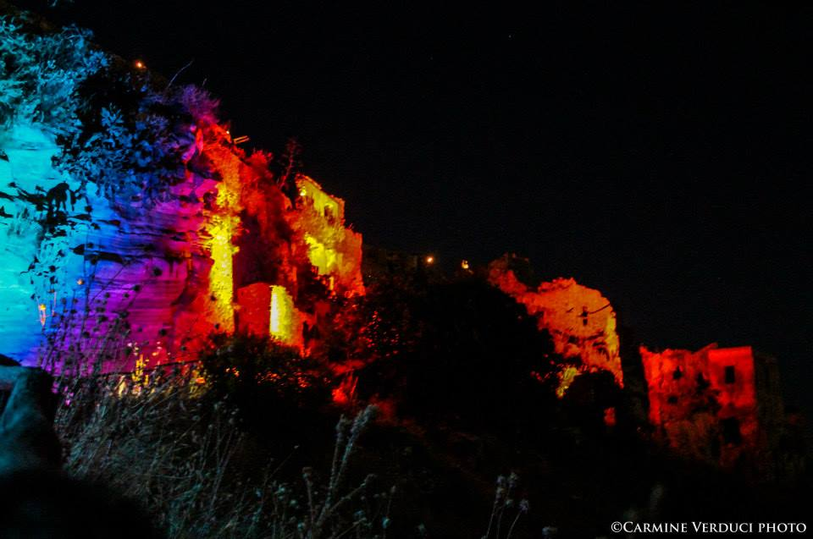
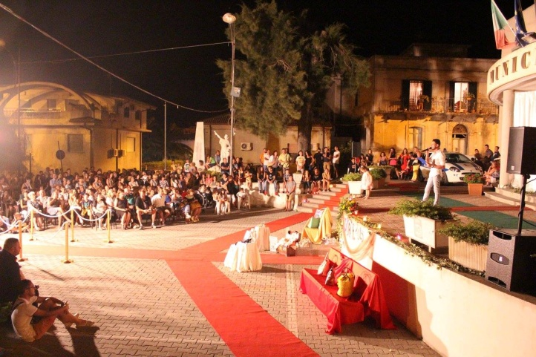
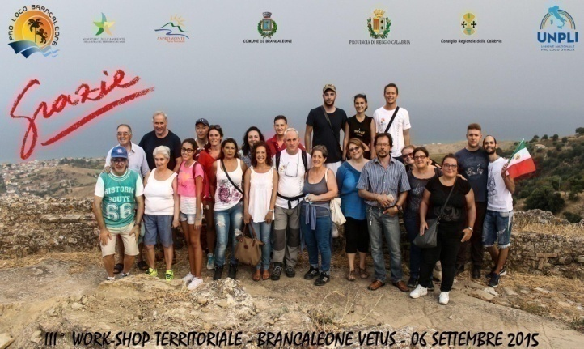
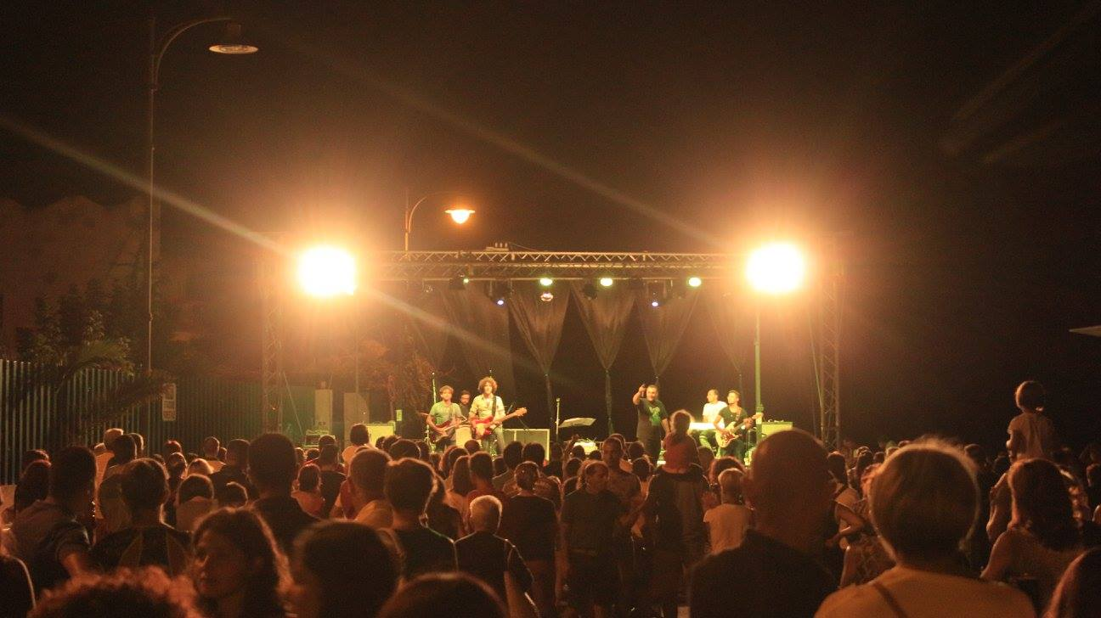
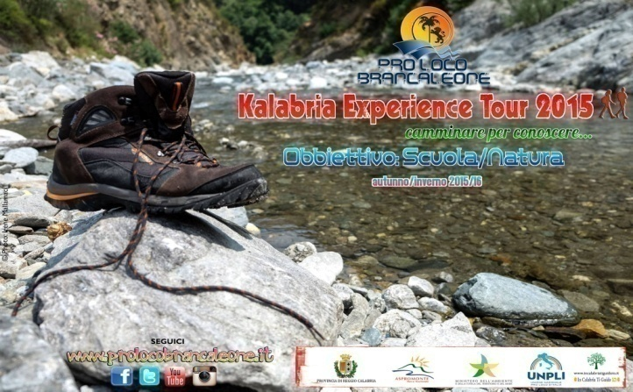
GALLERIA FOTOGRAFICA 1
9

Slide 12
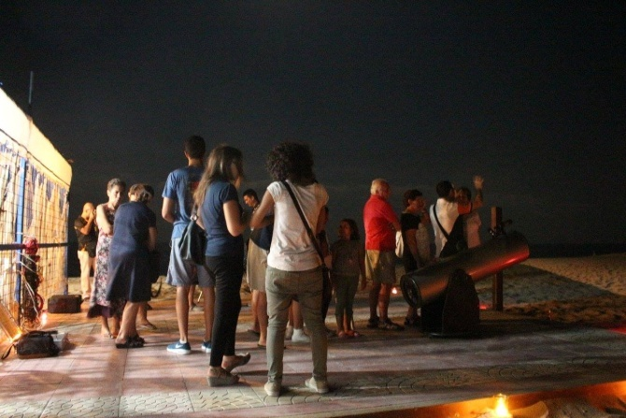
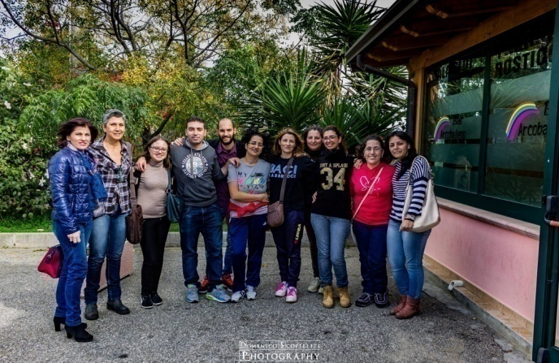
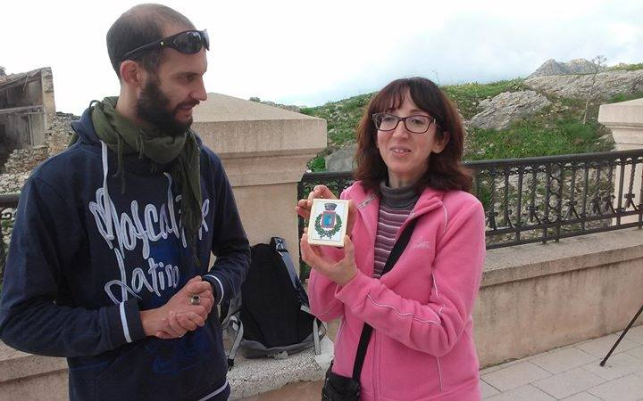
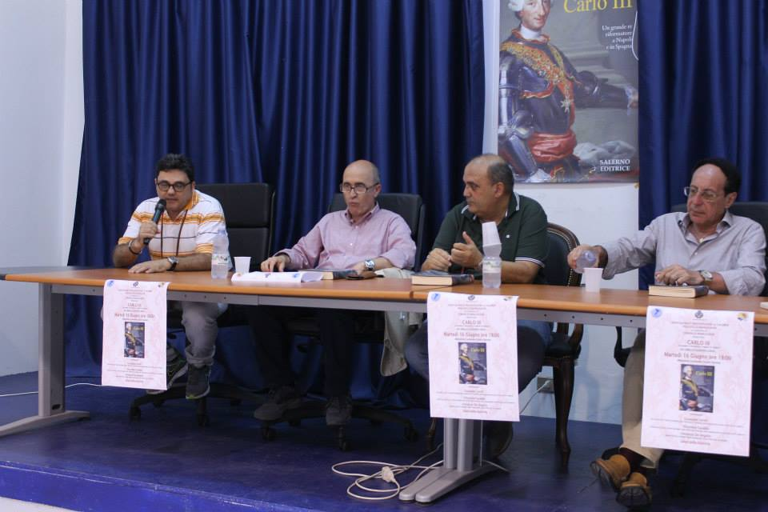
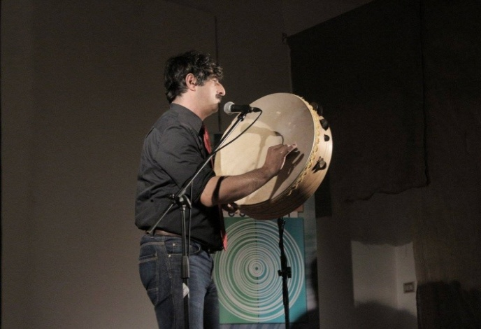
GALLERIA FOTOGRAFICA 2
10

Slide 13
SCHEMA BILANCIO CONSUNTIVO 2015
ENTRATE
DESCRIZIONE | TOTALE
Saldo cassa al 1° Gennaio 2015 | 683,39€
Quote Sociali 2015 | 190,00€
Soci sostenitori 2015 | 100,00€
Contributi Comune di Brancaleone (riferiti al natale 2014) | 1.200,00€
Contributi Comune di Brancaleone (Riferiti alla Festa dell’albero 2014) | 295,00€
Contributi Provincia di Reggio Calabria (Piano di Marketing Territoriale 2013/2014) | 7.000,00
Contributi di compartecipazione eventi da Associazioni | 800,00€
Ricavi da manifestazioni | 2.150,00€
Donazioni liberali 2015 | 2.152,46€
Sponsorizzazioni varie | 500,00€
Rimborsi Enel | 150,55€
Raccolta fondi #Salviamo Brancaleone Superiore (al 31/12/2015) | 1.477,00€
TOTALE ENTRATE | 16.698,40€
USCITE
DESCRIZIONE | TOTALE
Acquisto beni materiali | 1.746,00€
Acquisto materie prime sagre e degustazioni | 309,09€
Saldo Artisti e spettacoli (riferiti al 2014) | 1.450,00€
Saldo Artisti e spettacoli (riferiti al 2015) | 1.150,00€
Spese ENEL | 313,75€
Spese di Cancelleria | 1.225,73€
Spese assicurative escursioni | 568,00€
Spese Degustazioni manifestazioni pubbliche | 590,00€
Spese manutenzione sito internet e PEC | 353,99€
Rimborso quote Anticipate dai soci anno precedente (Piano Marketing Territoriale) | 7.000,00€
Rinnovo quota UNPLI2015 | 130,00€
Spese tenuta CC Postale | 185,00€
Acquisto materiali (progetto #Salviamo Brancaleone Superiore) | 185,00€
Spese Postali (progetto #Salviamo Brancaleone Superiore) | 45,99€
Contributo A.N.P.N.A. G.E.P.A. (servizio d’ordine manifestazione pubblica) | 100,00€
TOTALE USCITE | 15.352,55€
DATI RIEPILOGATIVI
TOTALE ENTRATE | 16.698,40€
TOTALE USCITE | 15.352,55€
SALDO ATTIVO (fondi per #SalviamoBrancaleonesuperiore €1,246,01 + saldo cassa 99,84€ al 31/12/2015 ) | 1.345,85€
RESIDUI
RESIDUI ATTIVI (COMUNE BRANCALEONE ANNO 2015) | 3.000,00€
RESIDUI PASSIVI (FATTURE EMESSE E NON ANCORA PAGATE ANNO 2015) | 2.150,00€
SALDO ATTIVO | 2.195,85€
11

Slide 14
Associazione Turistica Pro-Loco di Brancaleone
C.F. 90027000802 Sede legale in via C.so Umberto I°- 89036 (RC)
“Biblioteca Comunale Cesare Pavese”
Tel. 347-0844564-3202181578
E-mail proloco.brancaleone2011@hotmail.it
PEC proloco.brancaleone2011@pec.it

